Slide 1
Урок литературного чтения 2 класс

Slide 3
умный трудолюбивый
сообразительный
злой
сердитый добрый
внимательный
уважительный
находчивый
смелый
надёжный любознательный

Slide 4
умный трудолюбивый
сообразительный
злой
сердитый добрый
внимательный
уважительный
находчивый
недоброжелательный смелый
надёжный любознательный

Slide 6
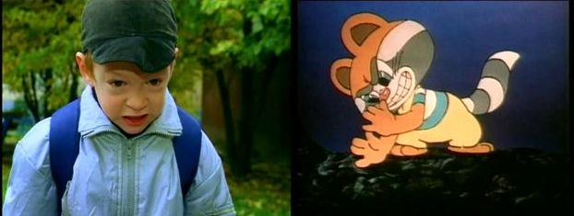
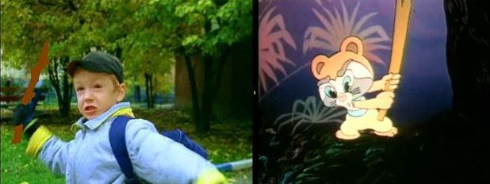
Сравните

Slide 7
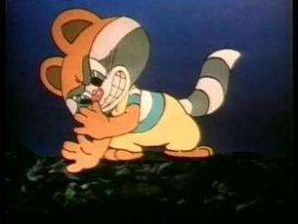

Slide 8
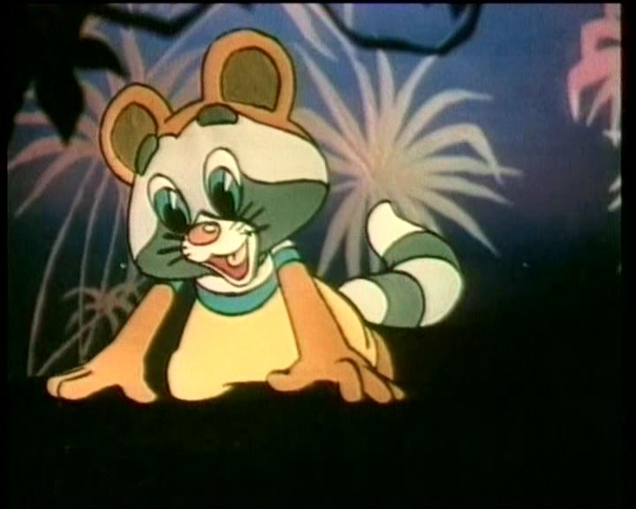

Slide 9
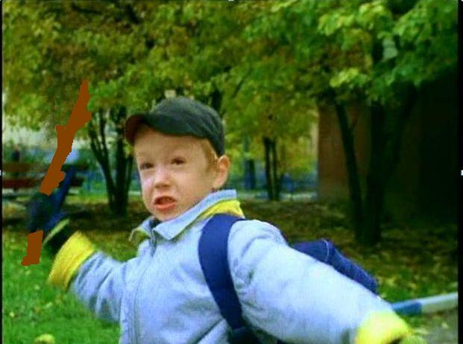

Slide 11
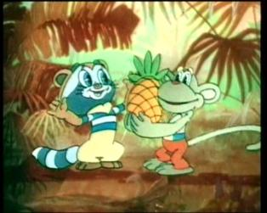
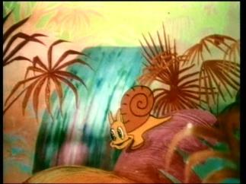
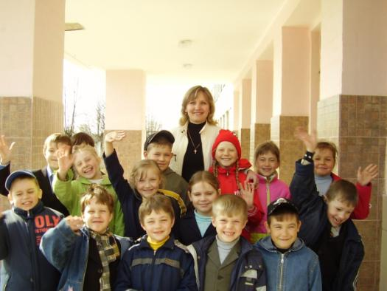
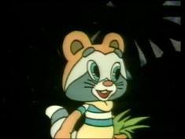
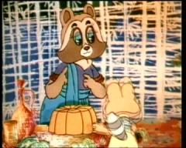
Я очень хочу быть…

